Slide 1




МОДЕЛИ ДЕЯТЕЛЬНОГО СЛОЯ СУШИ:
ТЕКУЩЕЕ СОСТОЯНИЕ И АКТУАЛЬНЫЕ ЗАДАЧИ
Степаненко В.М.^{1,2,3}
¹МГУ имени М.В. Ломоносова, Научно-исследовательский вычислительный центр,
²МГУ имени М.В. Ломоносова, Географический факультет
³Московский центр фундаментальной и прикладной математички
«Международная молодёжная школа и конференция по вычислительно-информационным технологиям для наук об окружающей среде», Москва, 24 ноября 2021 г.

Slide 2
План лекции
Роль деятельного слоя в Земной системе (Земная система, влажность почвы, предсказуемость)
Модели деятельного слоя: общая структура
Основы тепловлагопереноса в почве (уравнения пористой среды, тепло-, влагопроводность, насыщенная/ненасыщенная зона, снежный, моховый покров)
Обмен с атмосферой: ТПМО, устьичное сопротивление, классификация типов поверхности, почвы, карты
Речной сток
Обратные задачи: (восстановление коэффициентов, калибровка полных моделей)

Slide 3
Тепловой баланс поверхности Земли
Солнечная радиация – основной источник энергии в Земной системе (солнечная постоянная – 1367 Вт/м², геотермальный поток тепла – ~0.1 Вт/м²)
На поверхности Земли поглощается в 2.1 раза больше солнечной радиации, чем во всей толще атмосферы – подстилающая поверхность является основным источником тепла в Земной системе

Slide 4
Атмосфера как тепловая машина
Различный приток радиации на разных широтах и различное альбедо суши и океана создаёт градиент температуры воздуха, градиент давления и тем самым основные моды атмосферной циркуляции (атмосферы действует как тепловая машина)
Правильное воспроизведение потоков тепла и влаги между поверхностью и атмосферой – ключевое условие успешного воспроизведения погоды и климата

Slide 5
Роль почвы в предсказуемости атмосферы
www.weather.gov

Slide 6
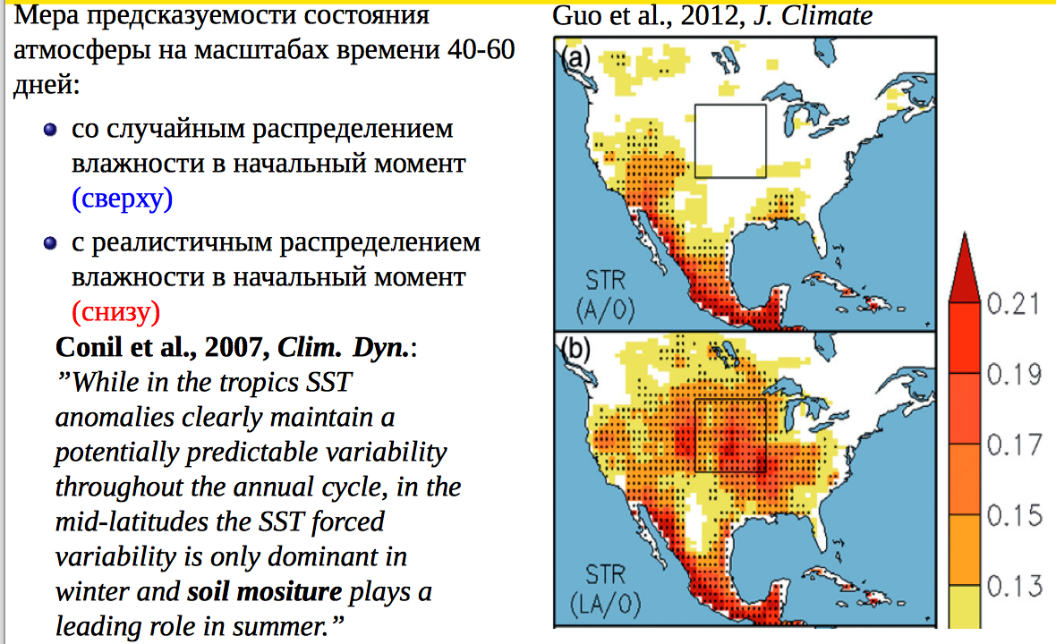
Роль почвы в предсказуемости атмосферы

Slide 7
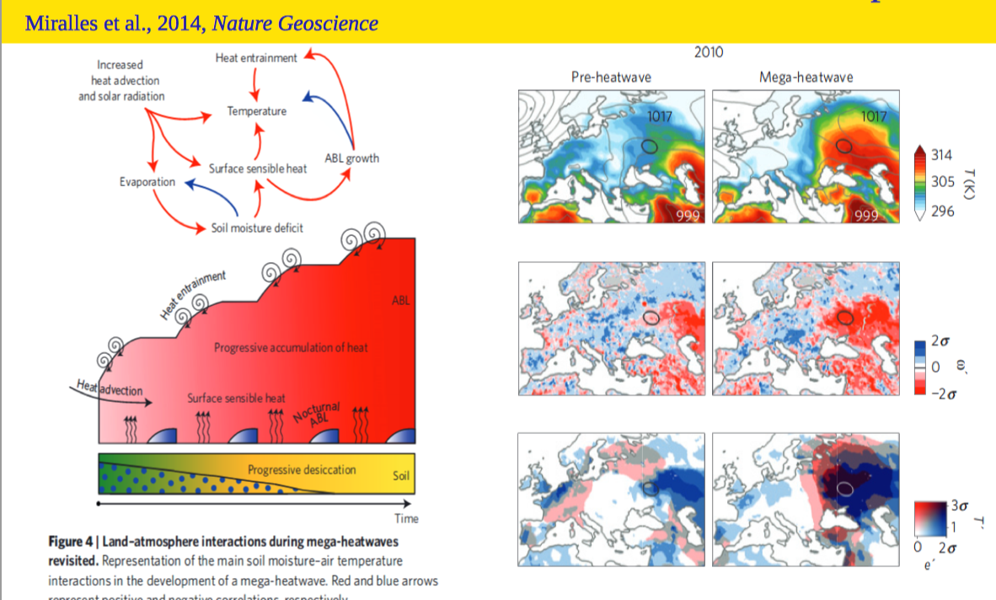
Роль влажности почвы в событиях аномальной жары

Slide 8
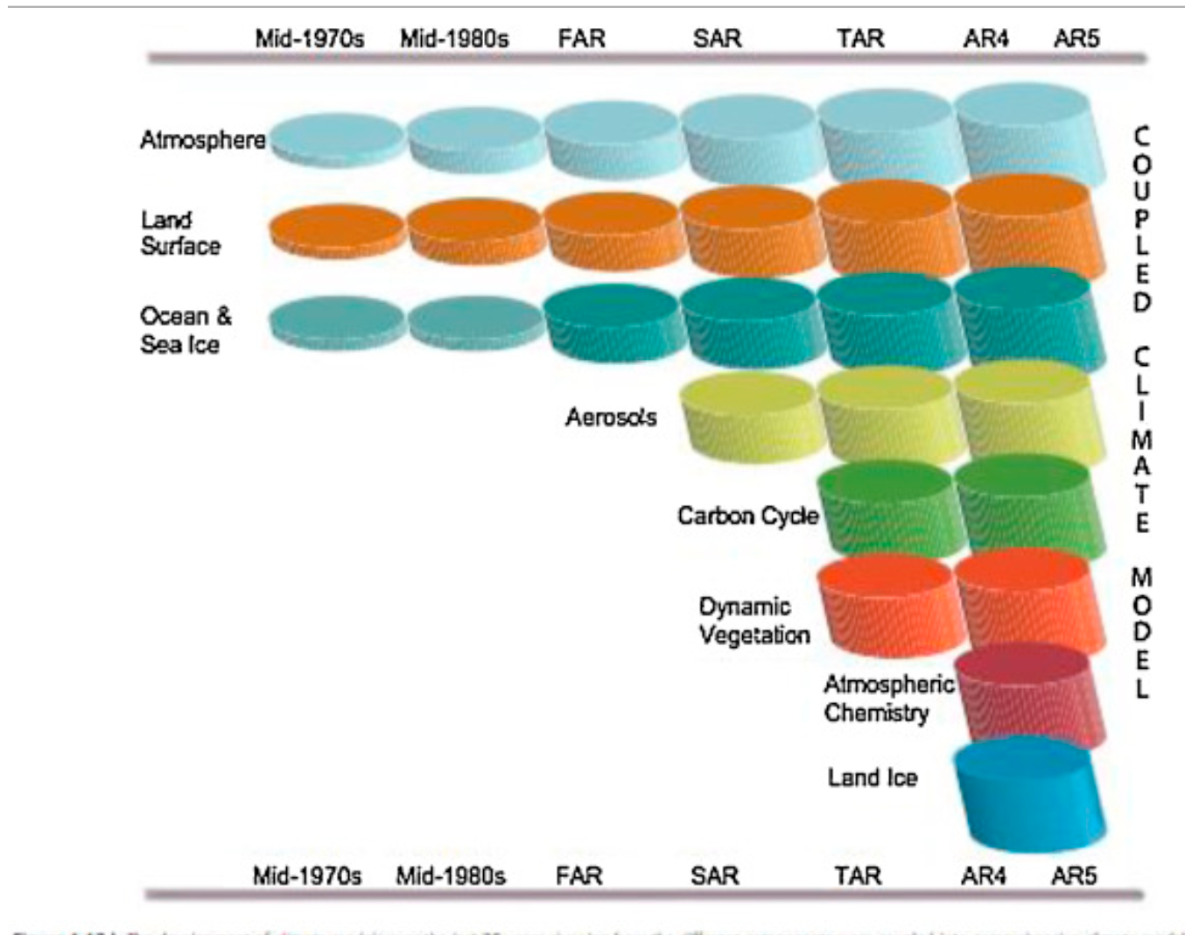
Развитие структуры моделей Земной системы
(Seitzinger et al., 2015)

Slide 10

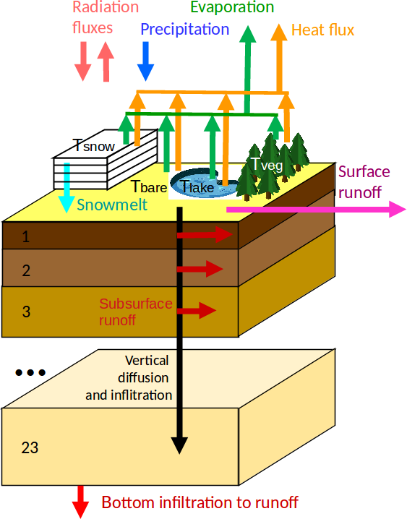


INM RAS-MSU land surface scheme
INM RAS-MSU land surface scheme
Climate model of Institute of Numerical Mathematics
(INMCM)
Global numerical weather prediction SL-AV model
Heat, moisture, water vapor and ice dynamics in soil (23 layers)
Snow cover with liquid water treatment (4 layers)
Transpiration and photosynthesis by vegetation
Wetland CH₄ model
LAKE model
River routing scheme
Standalone version resolution is 0.5 x 0.5 deg.
GLCC global land cover data
Heat and moisture exchange in a cell of INM RAS-MSU land surface model

Slide 11
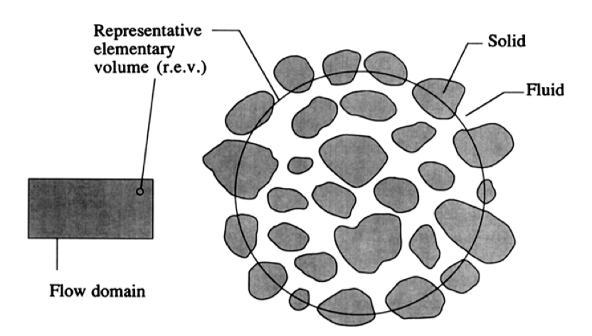
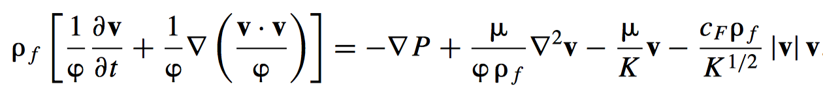
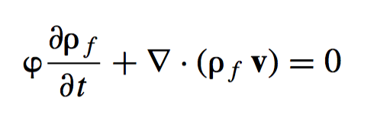
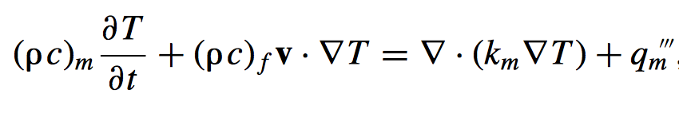
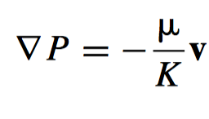
Уравнения тепловлагопереноса в пористой среде (Nield and Bejan, 2006)
Пространственная область
осреднения термогидродинамических величин
Стационарное приближение в уравнении движения +
пренебрежение фрикционными членами, кроме линейного (справедливо для медленных течений) = закон Дарси

Slide 12
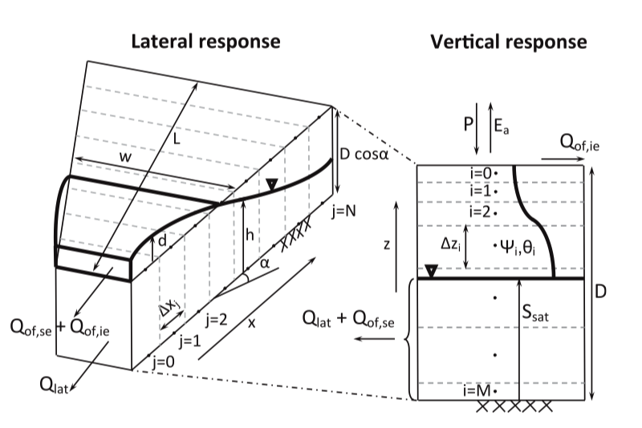
Насыщенная и ненасыщенная зона (Hazenberg et al., 2015)
В ненасыщенной зоне: уравнение Дарси + уравнение сохранения массы
+ замыкающая уравнения связь между давлением и влажностью = уравнение Ричардса
В насыщенной зоне: уравнение Дарси по горизонтали + уравнение статики по вертикали – уравнение мелкой воды в пористой среде для уровня грунтовых вод

Slide 13
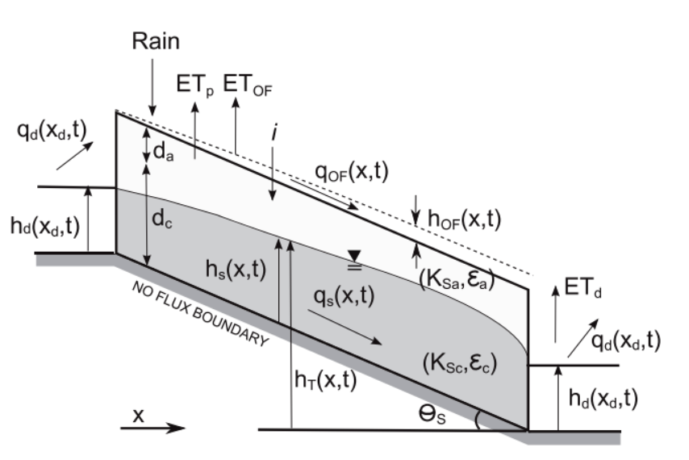
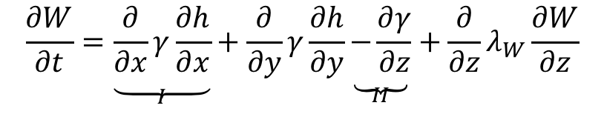
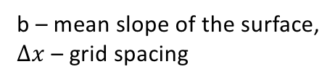
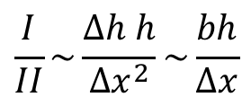
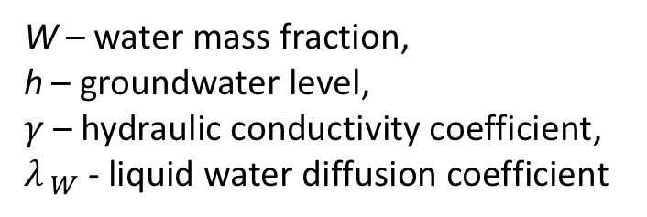
К одномерному приближению модели почвы
Liquid water W transfer in soil at the bottom of vadose zone:
$$\frac{∂W}{∂t}=\underset{I}{\underbrace{\frac{∂}{∂x}γ\frac{∂h}{∂x}}}+\frac{∂}{∂y}γ\frac{∂h}{∂y}\underset{II}{\underbrace{−\frac{∂γ}{∂z}}}+\frac{∂}{∂z}λ_{W}\frac{∂W}{∂z}$$
W – water mass fraction,
h – groundwater level,
$γ$ – hydraulic conductivity coefficient,
$λ_{ W}$ - liquid water diffusion coefficient
$$\frac{I}{II}\sim \frac{∆h h}{{∆x}^{2}}\sim \frac{bh}{∆x}$$
b – mean slope of the surface,
$∆x$ – grid spacing
(Ballard et al., J.Hydrol., 2011)
H$orizontal transport becomes important under ∆x\sim {10}^{−2}$ m for plain land и $∆x\sim 1$ m for mountainous regions.
In the land surface models, the 3D equations are averaged over horizontal cell size,
the lateral exchange between cells is taken into account only if steep slopes are explicitly resolved.

Slide 14
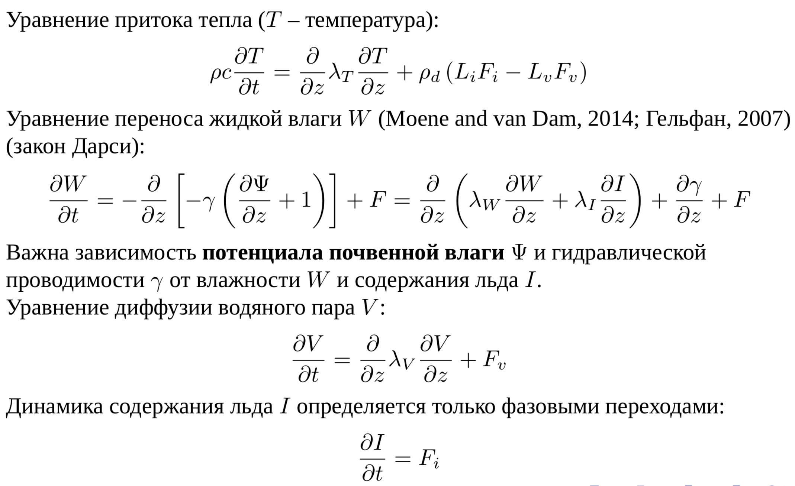
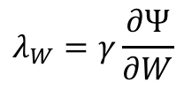
Уравнения тепловлагопереноса в почве модели ИВМ РАН - МГУ
Уравнение Ричардса
Коэффициент
диффузии
жидкой влаги:
$$λ_{W}=γ\frac{∂Ψ}{∂W}$$
Рассматривается только ненасыщенная зона

Slide 15
Вычислительные аспекты
Диффузионные члены аппроксимируются центральными разностями, неявно по времени –> возможность больших шагов по времени (~ 1 ч)
Перенос (гидравлическая проводимость) – явной монотонной схемой; однако на практике часто по—прежнему используют явную схему центральных разностей, так как диффузионный член эффективно подавляет численные шумы от адвективного слагаемого

Slide 16
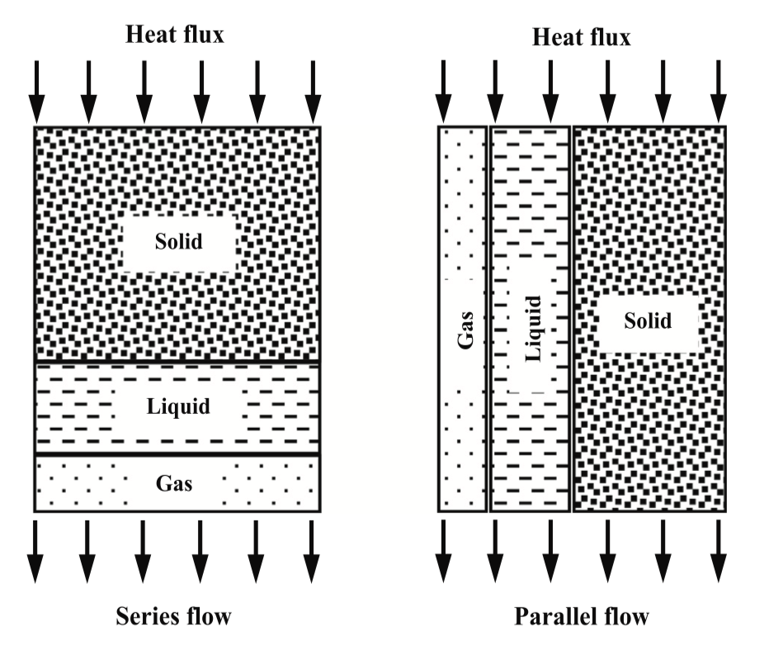
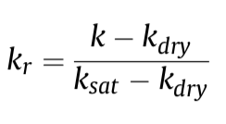


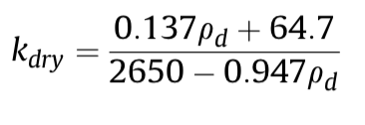
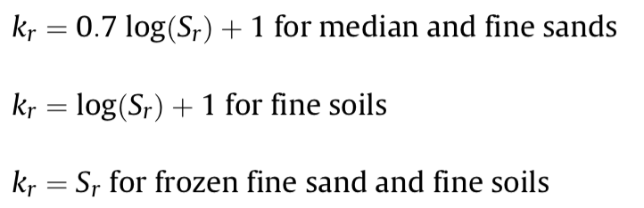
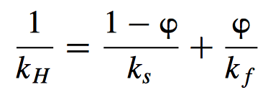
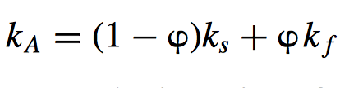

Теплопроводность почвы
Johansen(1976):
Нормированный
коэффициент теплопроводности
$${k_{H}≤k}_{G}≤k_{A}$$

Slide 17
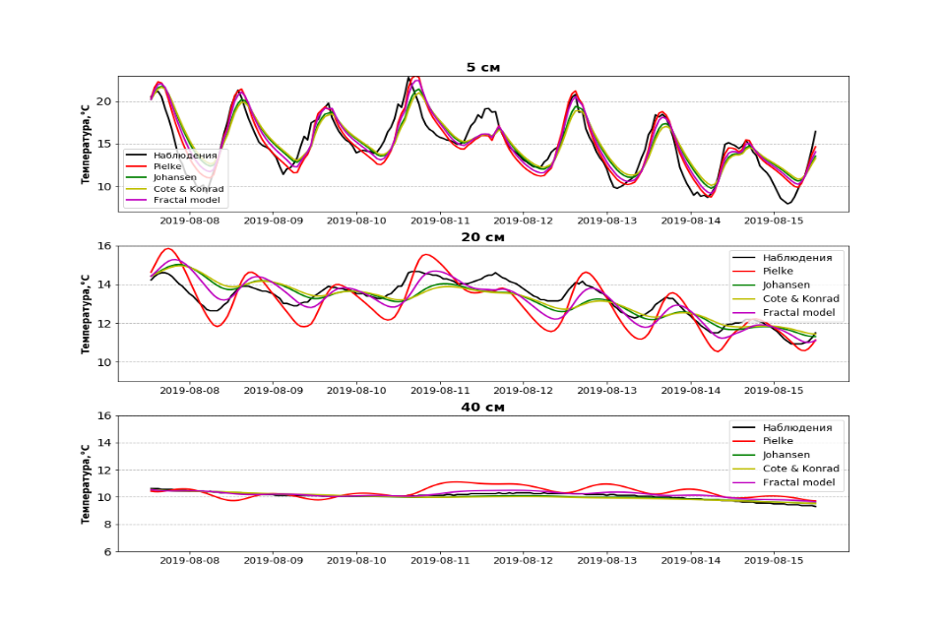
Чувствительность модели ИВМ РАН – МГУ
к выбору параметризации теплопереноса (Е. Дроздов)

Slide 18
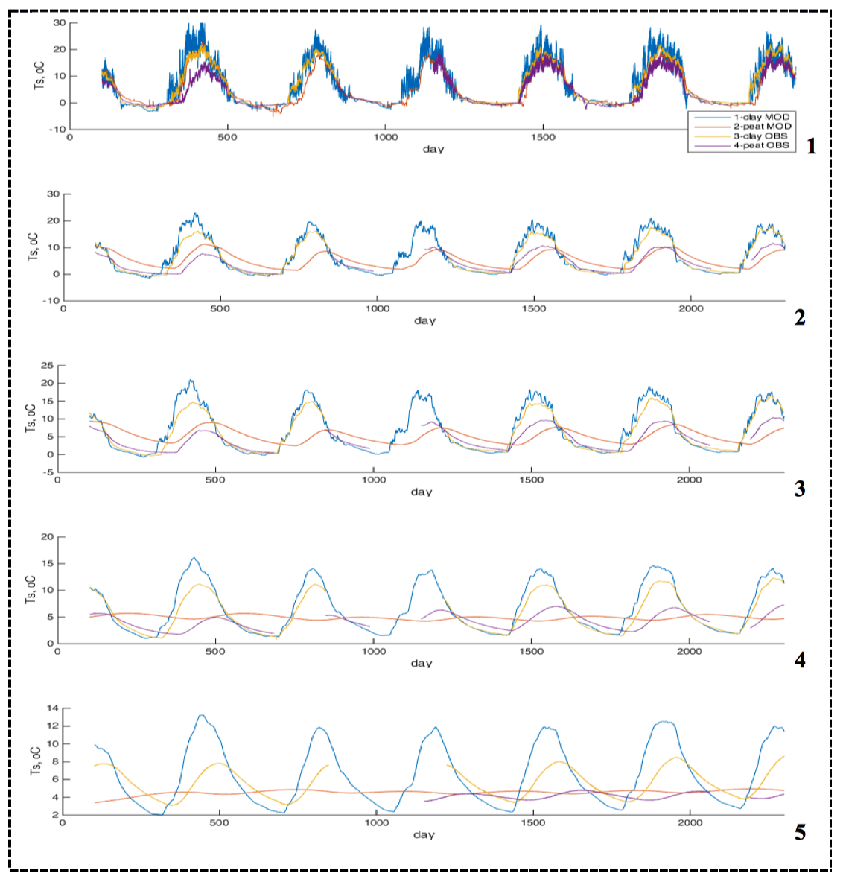
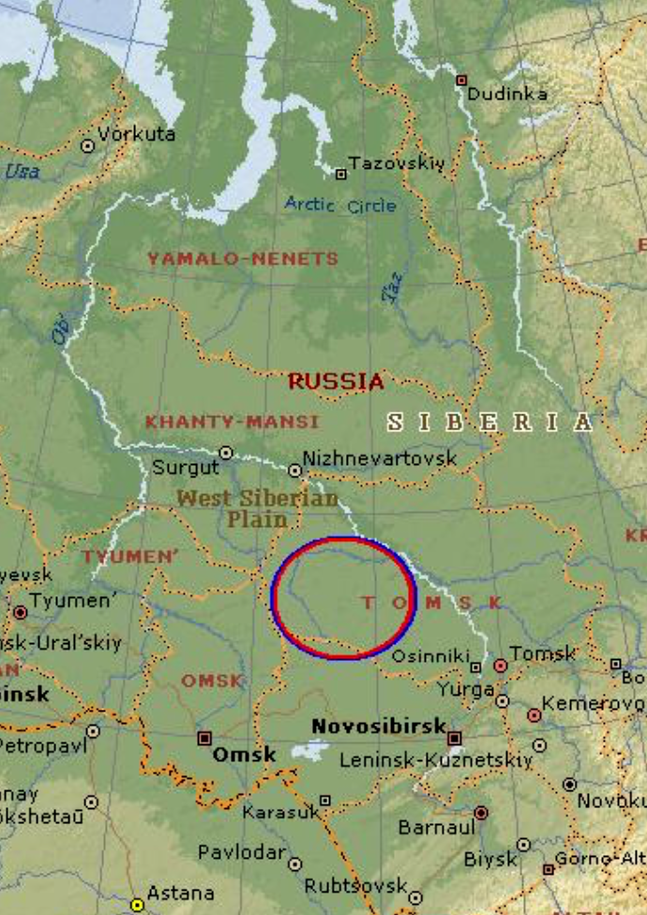
Эффект типа почвы на вертикальное распределение тепла
(Bogomolov et al., 2020)
Временной ход температуры на различных глубинах
20 cm
60 cm
Модель деятельного слоя суши ИВМ РАН-МГУ
Типы почвы: глинистая почва, торфяная залежь
Измерения вертикального профиля температуры на Васюганском болоте
80 cm
Глубже 1 м годовая амплитуда в глинистой почве превышает амплитуду в торфяной залежи в >2 раза
160 cm
240 cm

Slide 19

Основная гидрофизическая характеристика
связь между давлением (потенциалом) почвенной влаги и объёмным влагосодержанием
Физический смысл: работа на единицу массы воды, которую нужно совершить, чтобы разорвать молекулярные связи между молекулами воды и частицами почвы
$$ψ=f\left(W\right)=f(θ)$$

Slide 20
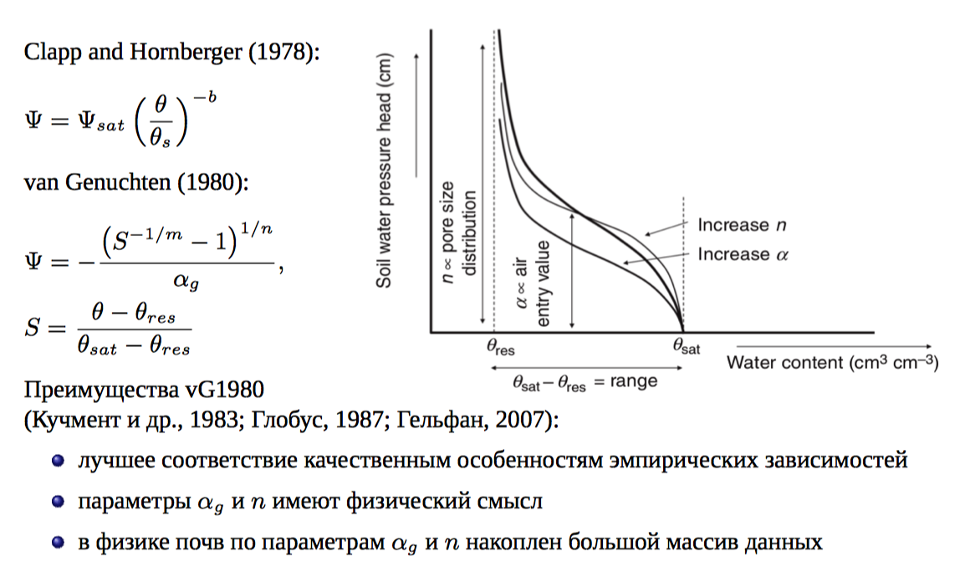
Параметризации потенциала почвенной влаги
ОГХ – основная гидрофизическая характеристика (кривая водоудерживания)

Slide 21
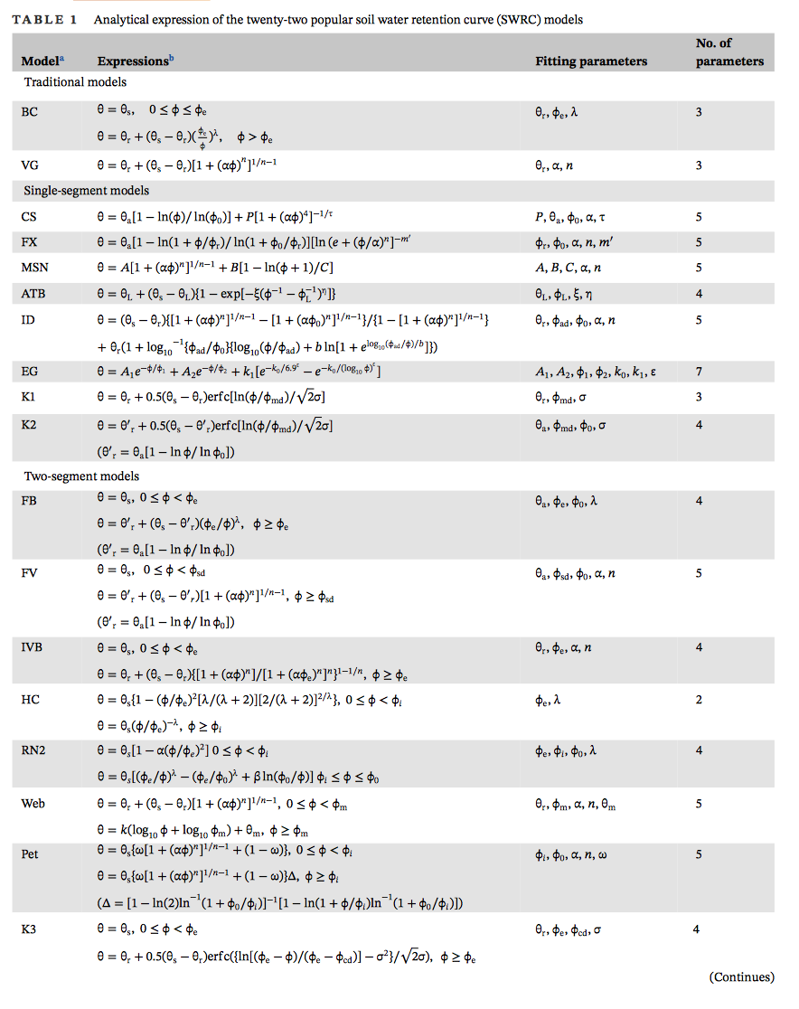
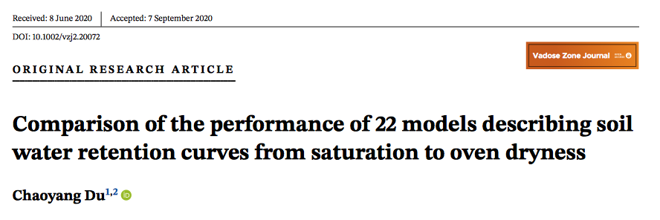
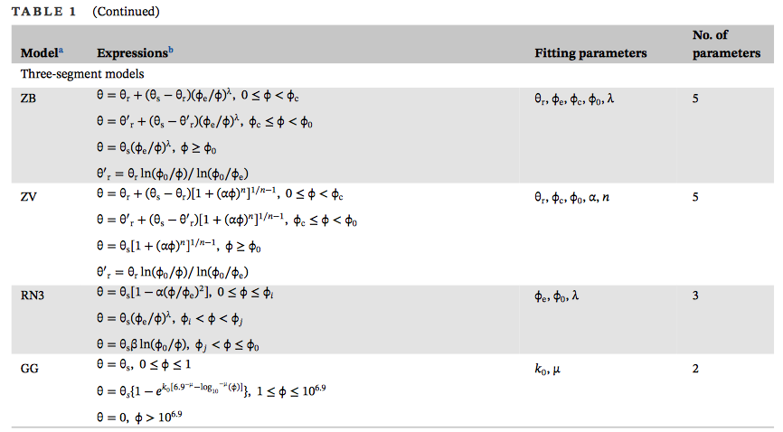
Другие ОГХ …
>100 сочетаний различных форм ОГХ и гидравлической проводимости почв

Slide 22
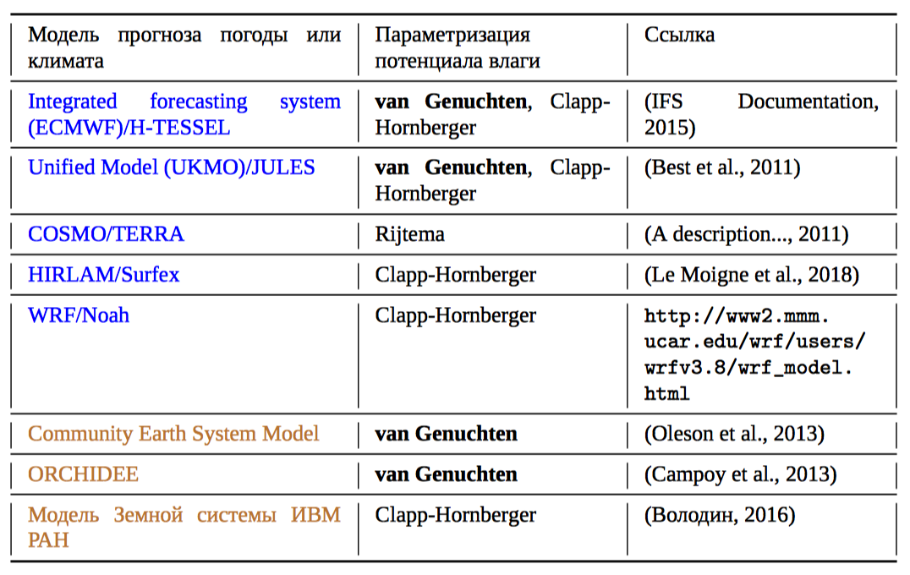
Основные гидрофизические характеристики в моделях погоды и климата

Slide 23
Влияние ОГХ и грансостава почвы на влажность почвы (измерения – Хьютиала (Финляндия), модель – ИВМ РАН-МГУ)
(Травова и соавт.)

Slide 24
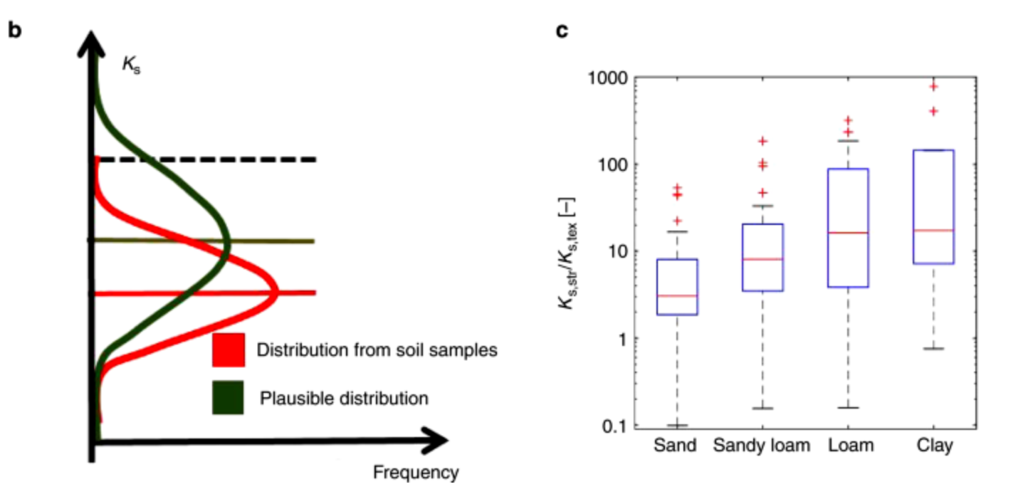
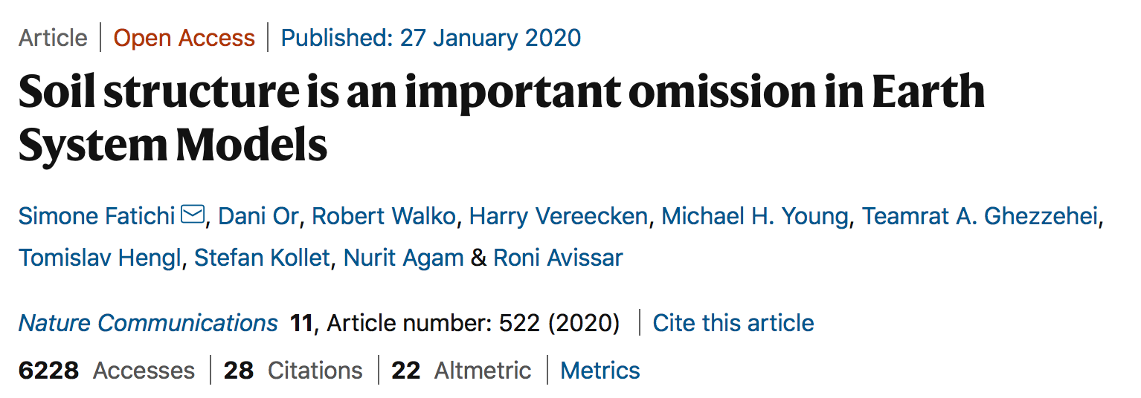
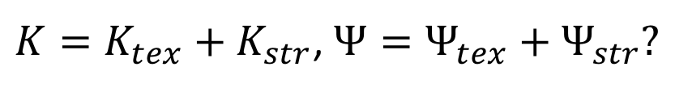
«Структура почвы – важное упущение в МЗС»
Soil structure (size distribution of pores)
$K=K_{tex}+K_{str}$, $Ψ=Ψ_{tex}+Ψ_{str}?$
Soil texture
(size distribution of particles)

Slide 25
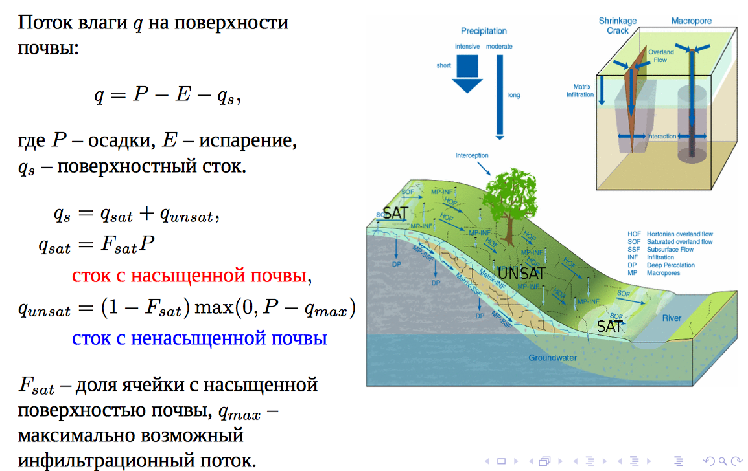
Параметризация подсеточного поверхностного стока

Slide 26
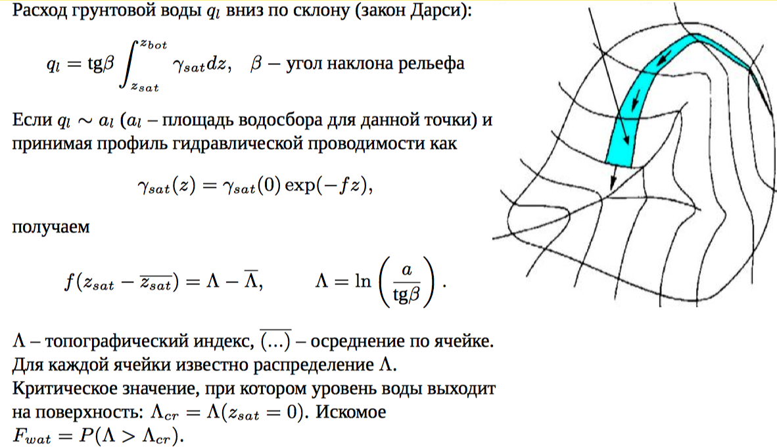
Параметризация подсеточной неоднородности влажности поверхности почвы
(TOPMODEL, Beven and Kirkby, 1979)

Slide 27
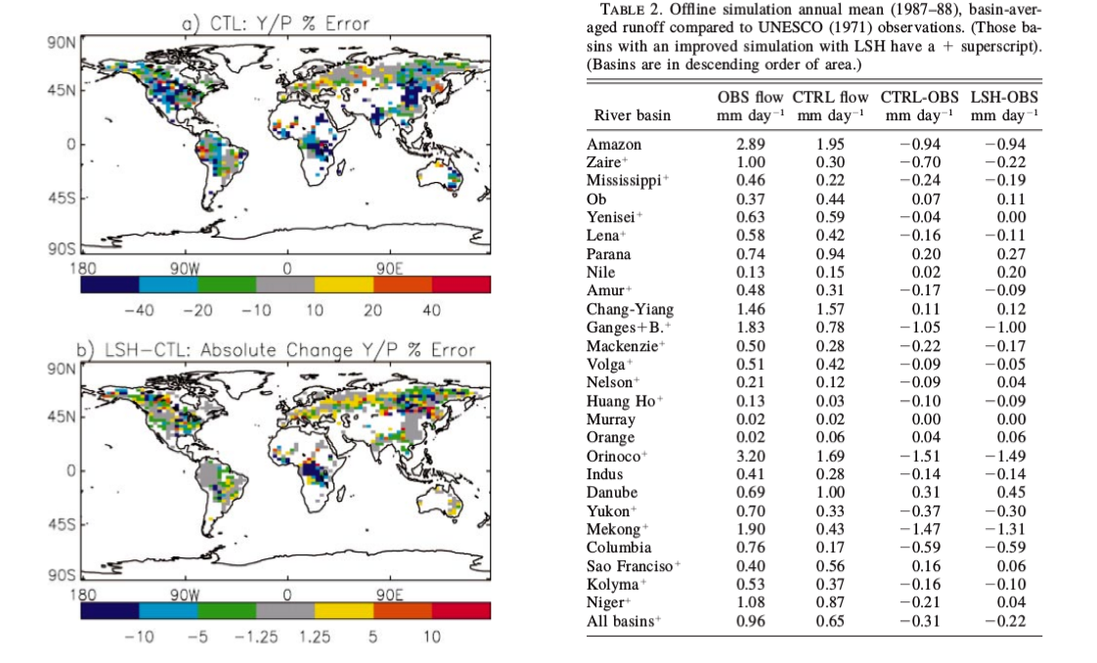
Эффект влияния параметризации подсеточной неоднородности влажности на речной сток
(Gedney and Cox, 2003)

Slide 28
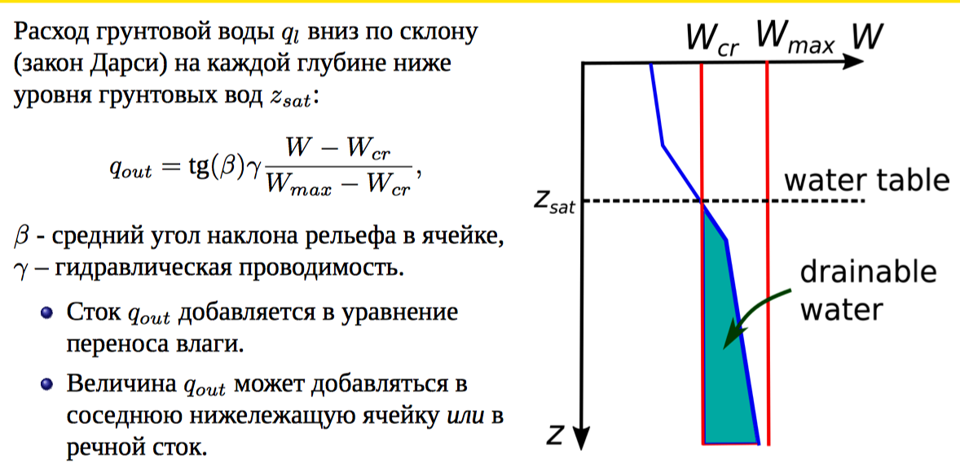
Горизонтальный перенос почвенной влаги в насыщенной зоне
(Clark et al., 2015)

Slide 29
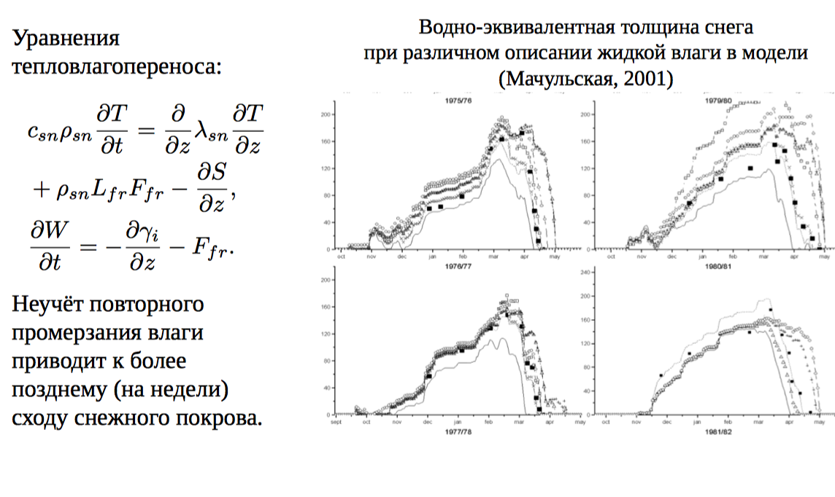
Модель снежного покрова

Slide 30
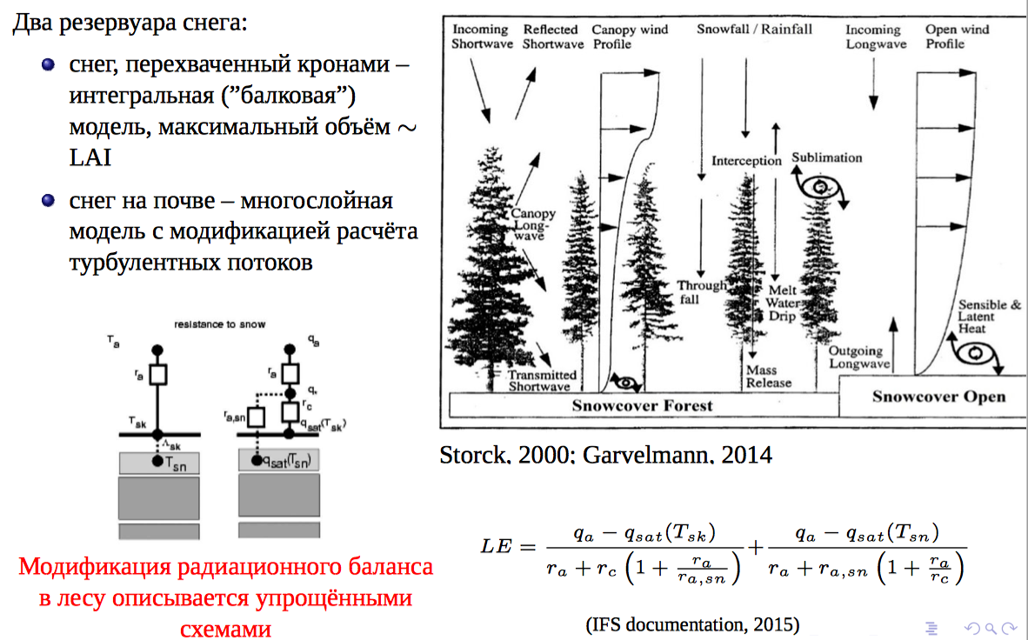
Снежный покров в высокой растительности

Slide 31
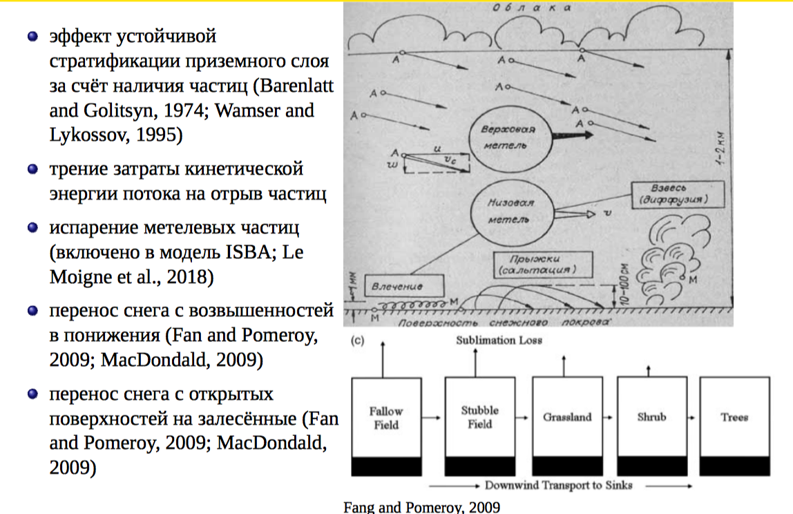
Эффекты метелевого переноса

Slide 32
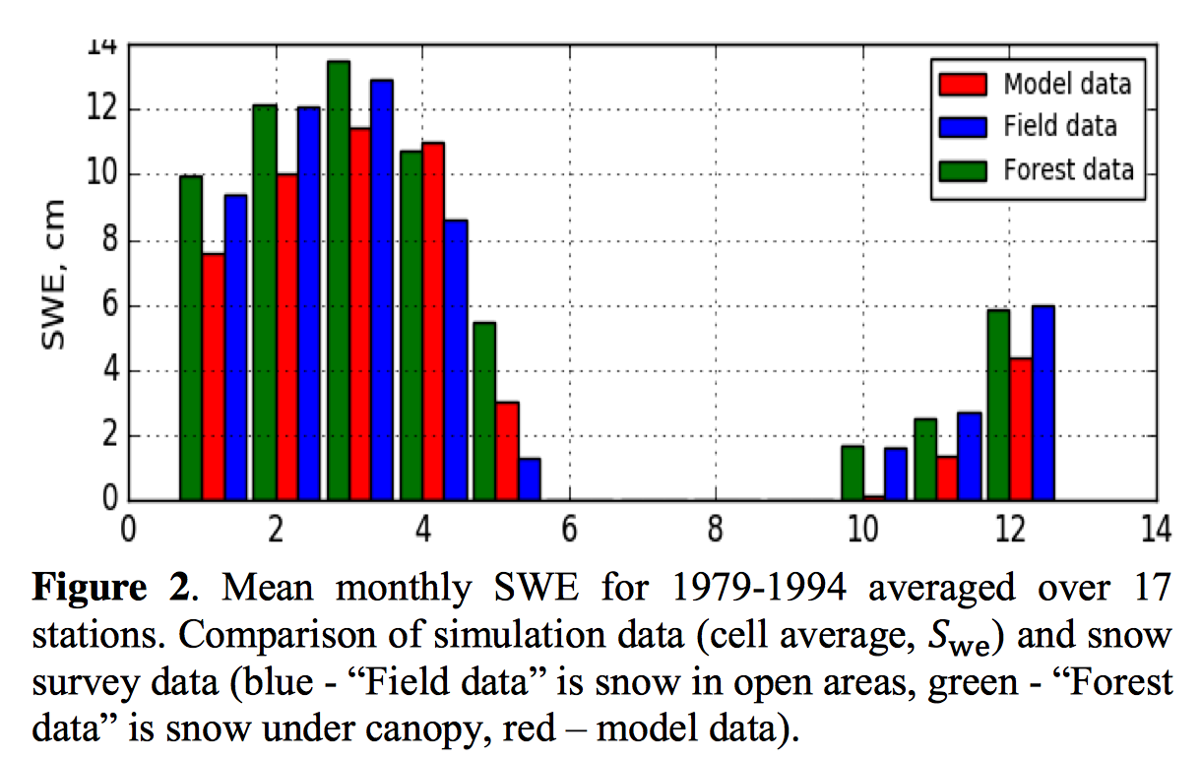
Пример годового хода снежного покрова (бассейн Северной Двины, Marchuk E. et a., 2020)
Модель воспроизводит установление снежного покрова позже, чем в данных измерений
В данных измерений снежный покров быстрее сходит на открытых участках

Slide 33
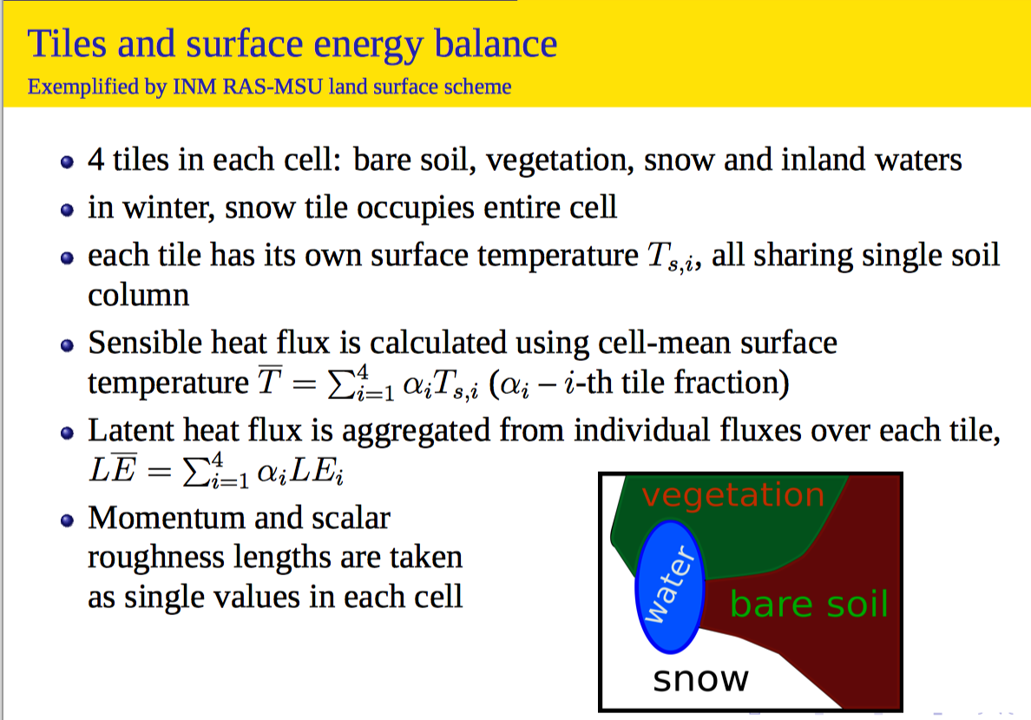

Slide 34
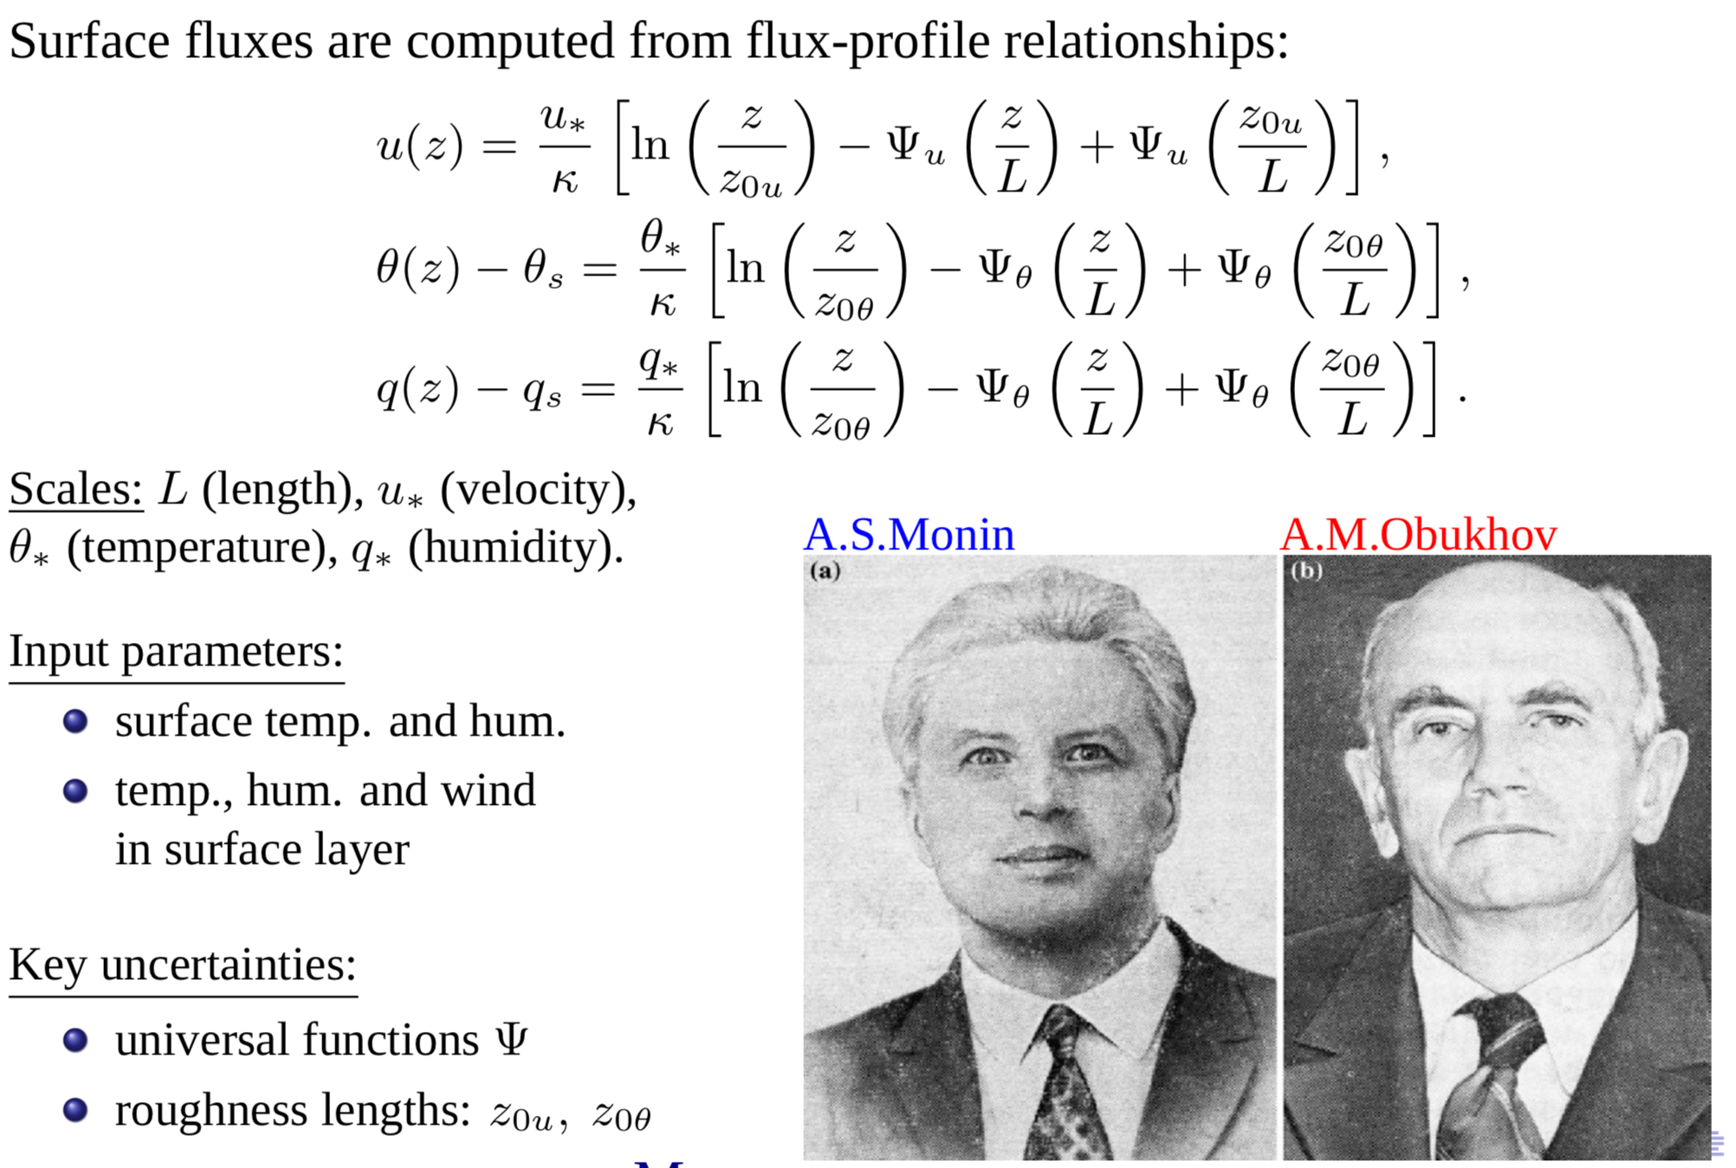
Теория подобия Монина-Обухова для приземного слоя
граничное условие для модели деятельного слоя
обобщение теории логарифмического слоя на случай стратифицированной жидкости)

Slide 35
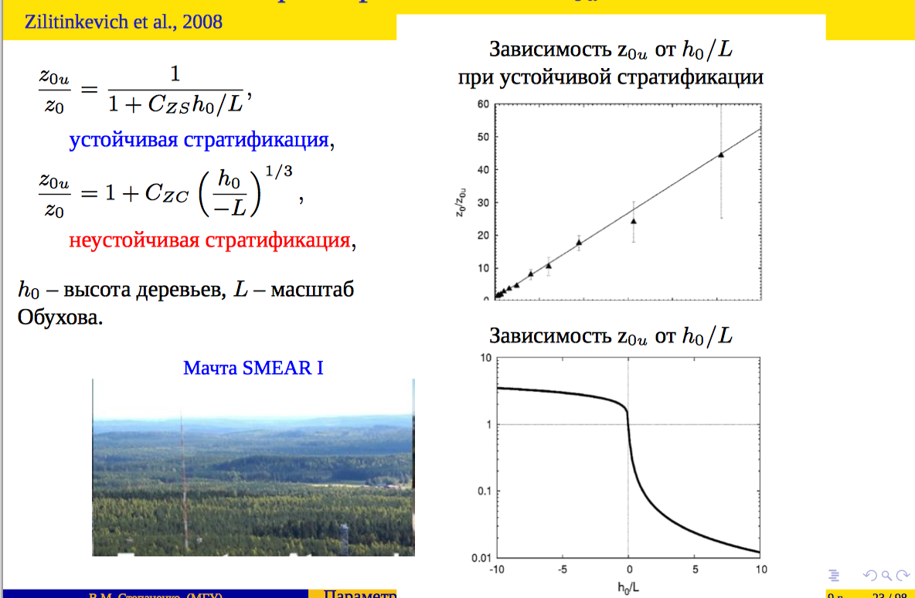
Зависимость параметра аэродинамической шероховатости от стратификации
С.С. Зилитинкевич
(1936 - 2021)

Slide 36
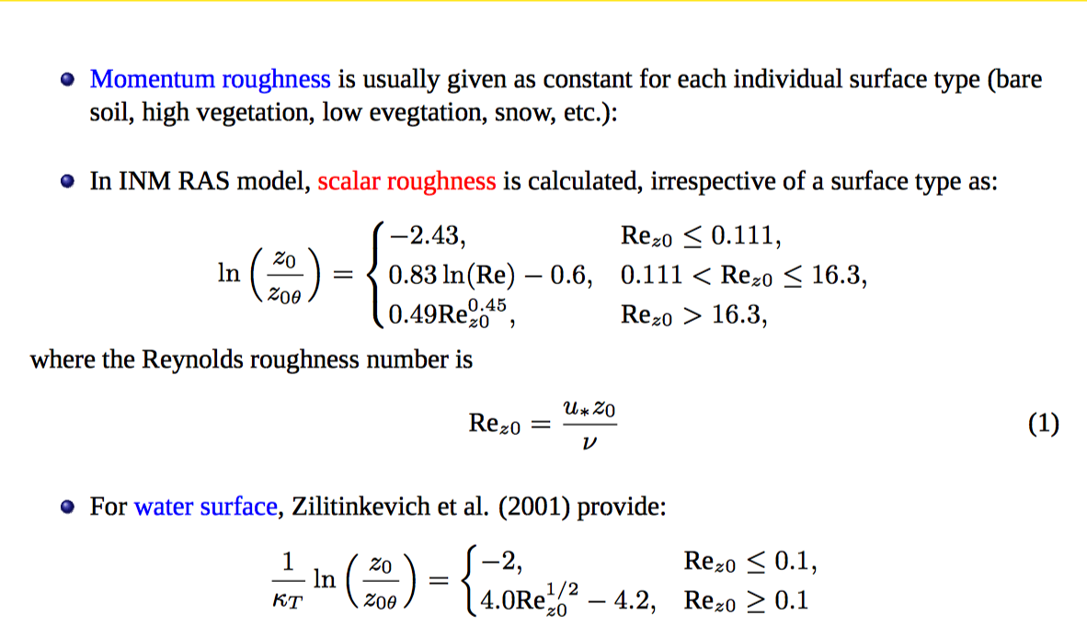


Аэродинамический и термический параметры шероховатости
$$p_{+}$$
$$p_{−}$$
Поток импульса через шероховатую поверхность осуществляется за счёт перепада давления и касательного трения
Поток тепла – за счёт только теплопроводности (аналог касательного трения)

Slide 37
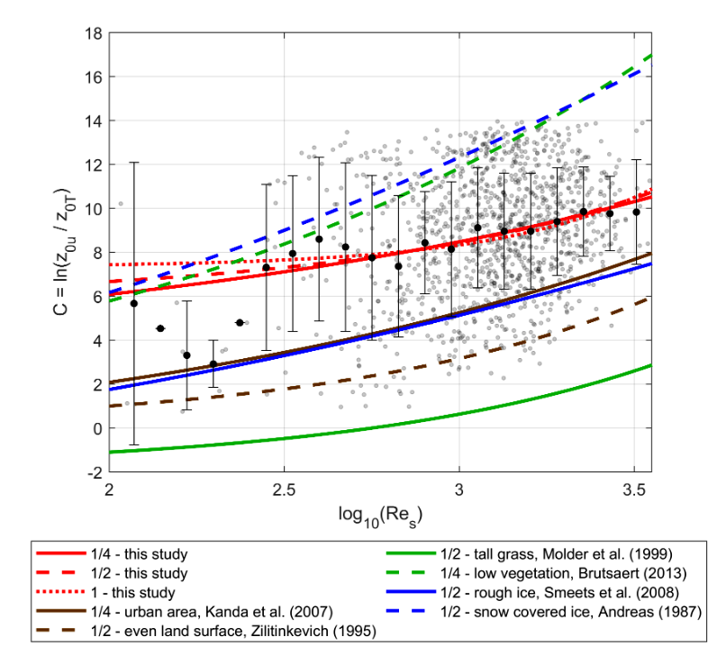
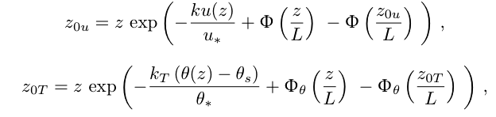
Параметр термической шероховатости: эмпирические данные (Varentsov et al., submitted)
Данные измерений:
потоки тепла и импульса
скорость ветра
температура воздуха и поверхности
Из теории подобия Монина-Обухова:

Slide 38
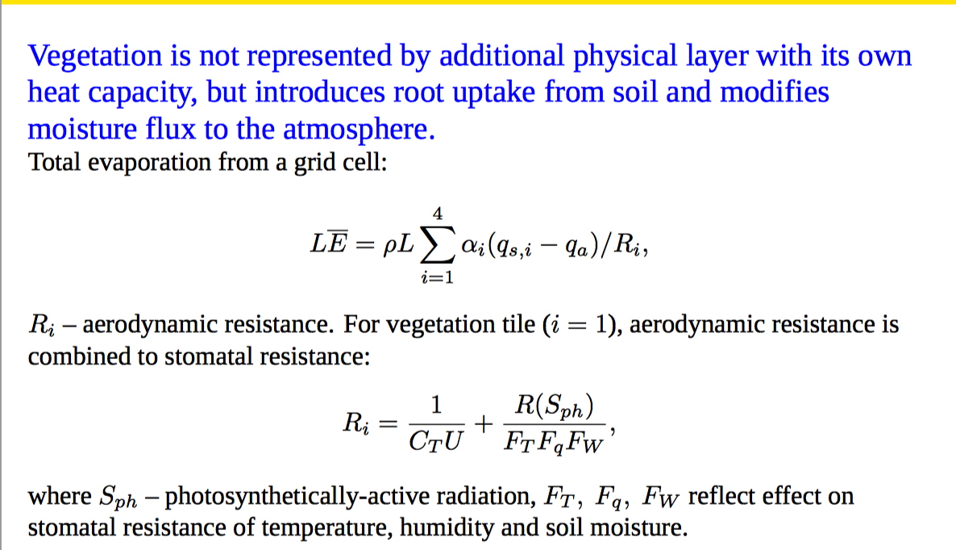
Параметризация суммарного испарения с почвы и растительности

Slide 39
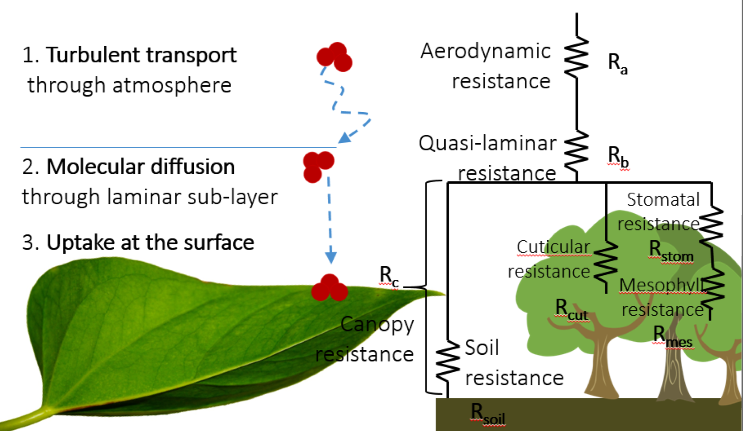

Концепция сопротивлений
(сосудистые растения)
Функции ФАР, температуры, влажности воздуха, влажности почвы, …
Аэродинамическое
сопротивление
Устьичное сопротивление

Slide 40

Распределение типов поверхности (USGS GLCC v2.0)
USGS GLCC v2.0
(Global Land Cover Characterization),
1 km, 2000
Clusterization by k-means using monthly maxima of NDVI in 1992-93 (AVHRR 1 km)
94 classes of Global Ecosystems (Olson 1994)
Mapping of ecosystem types to SiB1 types + wetlands
Precision:
LAI/area – 90.2%
z0/area – 87.8%
… переход к концепции функциональных типов растительности

Slide 41


Специальный случай: моховый покров

Slide 42

Гидравлическая характеристика мхов
(Voortman et al., 2014)
Оптимальные значения параметров (2.17 < n < 2.35 и 0.08 < α < 0.13 см⁻¹) близки к характерным значениям супесчаной почвы.

Slide 43

Экспериментальные данные о конвективном переносе тепла
внутри мохового покрова

Slide 44


Линейная теория конвективной неустойчивости-1
Задача: найти условия
развития свободной конвекции в пористой среде (моховый покров)
Линеаризация
относительно
состояния покоя

Slide 45








Линейная теория конвективной неустойчивости-2
$$Ra=Gr∗Pr=\frac{H^{3}g∆T}{{T_{0}k}_{m}ν}$$
$${Ra}_{D}=RaDa$$
Carman-Cozeny theory
for hydraulic conductivity:
The moss porosity depending on species: 60-93 %
distribution of fibers
by diameter
$$h(D_{p})$$

Slide 46

Климатически важные эффекты речного стока

Slide 47

Уравнения Сен-Венана и Маннинга

Slide 48




Модель речных потоков в схеме деятельного слоя суши ИВМ РАН-МГУ
(Степаненко и др., 2019)
Diffusive wave equations for
river level and velocity:
Temperature equation includes
interaction with the atmosphere
and soil:
$$\frac{∂(ST)}{∂t}+\frac{∂(\left[U_{0}+U_{∗}\right]ST)}{∂x}=$$
$$\frac{∂}{∂x}k_{ST}\frac{∂S}{∂x}+u_{tr}T_{tr}h_{tr}+b_{s}F$$

Slide 49

Численные схемы для речной модели
Решение уравнения переноса с постоянной скоростью
Desirable features
for the river scheme:
Conservative
Monotonic
Stable at large time steps
Monotonic schemes (like MUSCL) are conservative but explicit;
Implicit schemes (like Preissman) allow the large steps but non-monotonic and require filtering
The choice of a scheme depends on objective of study
MacCormack
Preismann
MUSCL+Euler
MUSCL+Heun

Slide 50
Тестовые речные бассейны
Kolyma
Severnaya Dvina

Slide 51


River discharge: Severnaya Dvina and Kolyma (А.И.Медведев)
Atmospheric forcing: ERA5-Land
Daily mean discharge, m³/s
Severnaya Dvina
357 000 km² (247 cells)
climate Dfc, Dfb
lowland
spruce and pine taiga, mixed forest with birch
no permafrost
NSE = 0.47
Kolyma
643 000 km² (506 cells)
climate Dfc, Dfd, Dsc, Dsd, ET
upland
larch woodland, pine krummholz,
mountain tundra, bare rocks
continuous permafrost, wetlands
NSE = 0.50

Slide 52


Simulation data vs.
GRACE gravimetry mission retrievals:
Severnaya Dvina (А.И.Медведев)
GRACE and GRACE-FO – satellite programs for measurements of Earth’s gravity field anomaly; seasonal anomaly appears due to change of terrestrial water storage (snow water, soil water and ice)
Mean monthly anomaly of terrestrial water storage at Severnaya Dvina basin, cm w.e.
“observed” is sum of 10 main components of JPL Level-2 RL06 data filtered by multichannel singular spectrum analysis¹
MAE = 2.76 cm w.e.
Работы выполняются в рамках Междисциплинарной школы МГУ «КОСМОС»
¹ Zotov, L., & Shum, C. K. (2009). Singular spectrum analysis of GRACE observations. AIP proceedings of the 9th Gamow summer school, Odessa.

Slide 53


Сравнение с измерениями испарения (пульсационные измерения)
(А.И.Медведев)
Half-hourly mean latent heat flux, W/m²
FLUXNET Fyodorovskoye (Dfb, spruce forest), NSE = 0.71
FLUXNET Chokurdakh (Dfd, moss-lichen and dwarf shrub tundra), NSE = 0.61

Slide 54

Сравнение с измерениями температуры воды (Северная Двина)

Slide 55


Биогеохимия и перенос метана в реках
atmosphere
river flow
turbulence
ebullition
Adopted from
Stanley et al.,
Ecological
Monographs,
2016
sediments

Slide 56






Вертикально-разрешающая модель речной турбулентности (Guseva et al., 2021)
Schematic of the river section:
where horizontal pressure gradient is found from balance of forces and measured mean velocity U:
For eddy viscosity $υ_{m},$standard $k−ε$ model is used.
Measurements at Kitinen river (Finland)
The ratio of simulated to measured TKE dissipation:
a) optimized bulk model b) $k−ε$ model

Slide 57



Упрощённая модель турбулентности в реках
(тип течения – Куэтта-Пуазейля)
Сравнение
с результатами
K-epsilon модели
z
$ν_{t}=κu_{∗}\overline{z}$,
$ε=\frac{u_{∗}^{3}}{κ\overline{z}}$
$$\overline{z}=\frac{h}{π}sin⁡\left(\frac{πz}{h}\right)$$
вязкость
$$u_{∗}=\sqrt{\left|\left|∇P\right|z−u_{∗0}^{2}\right|}$$
Для проверки и калибровки турбулентных
замыканий нужны данные DNS-моделирования.
диссипация ТКЭ
Профиль скорости трения
масштаб длины

Slide 58



Калибровка моделей деятельного слоя суши
Land surface schemes are being developed by increasing spatial resolution and adding new physical and biogeochemical processes;
The model contains dozens of parameters; many parameters are not directly measurable (have a phenomenological character) or are measured with a large error;
The high resolution and the presence of many computational units limits the ability to calibrate (identify) the system of equations using Monte Carlo-type or gradient descend methods;
The shape of parameter dependence on physical state variables may be unknown;
Are neural networks a pertinent tool?

Slide 59



Калибровка полной модели деятельного слоя суши CLM5 (Dagon et al., 2020)
Целевые функции: испарение и интенсивность фотосинтеза с суши
100 экспериментов с моделью суши со случайно выбранными параметрами
Исследование модели на чувствительность к параметрам
Ошибка
модели
Параметры
Список параметров для оптимизации
Нахождение минимума ошибки по нейросетевой модели
Проверка качества
нейросетевой модели

Slide 60
Спасибо за внимание!

Slide 61

Влияние параметризации потенциала почвенной влаги на моделирование влажности почвы

Slide 62






Пример обратной задачи:
определение коэффициента теплопроводности по измерениям температуры
Heat conductivity coefficient a is found by minimizing
deviation of computed temperature or heat flux from measured in the middle of the layer.
Soil temperature
and heat flux
Mukhrino measurements in 2019
Errors of inverse problem solution due to
temperature, heat flux errors and sensors depths:

Slide 63

Идентификация уравнений модели деятельного слоя суши
Stage 1
Verification of the PDE identification method using ML algorithms for the system of equations describing the vertical transfer of heat and moisture in the soil using analytical and numerical solutions
Stage 2
Application of PDE identification algorithms developed at stage 1 to the real soil profile, comparison of simulation results with measurements, refinement of soil model calibration procedures based on ML methods
Stage 3
Scientific and technical substantiation of the problem of identification of PDEs using ML algorithms for a large system of one-dimensional equations describing the movement of heat and moisture, river flow and the formation of evaporation in a large catchment of the river

Slide 64















The Barzilai-Borwein gradient descent method.
Formulation of the problem for heat and moisture transport system
$$\frac{∂T}{∂t}=\frac{∂}{∂z}\left(k(W)\frac{∂T}{∂z}\right)$$
$${\frac{∂W}{∂t}=\frac{∂}{∂z}\left(λ_{W}(W)\frac{∂W}{∂z}\right)−\frac{∂γ(W)}{∂z}}^{}$$
Задача:
при известном распределении температуры и влажности почвы найти коэффициенты уравнения, как функции решения
known $λ(T)$
PDE solver
$$T_{i,true}^{m+1}(λ_{true}, t+τ,…)$$
$T$ profile
$$λ_{true}$$
profile
loss $𝓛$
$$MSE_{T}(T,W)$$
known form of $λ(T)$
PDE solver
$${\hat{T}}_{i}^{m+1}(λ_{}, t+τ,…)$$
$T$ profile
$$λ_{}$$
profile
$$\frac{∂𝓛}{∂W}$$
$$\frac{∂𝓛}{∂λ_{}}$$
$$\frac{∂𝓛}{∂T}$$
Предполагается заданная
аналитически форма коэффициентов, параметры которой оптимизируются
$$x^{n+1}=x^{n}−γ_{n}∇{MSE}_{T}\left(x^{n}\right)$$
$$γ_{n}=\frac{\left|{\left(x^{n}−x^{n−1}\right)}^{T}\left(∇{MSE}_{T}(x^{n})−{∇{MSE}_{T}(x}^{n−1})\right)\right|}{{\left\|∇{MSE}_{T}(x^{n})−{∇{MSE}_{T}(x}^{n−1})\right\|}^{2}}$$

Slide 65








Solution of the problem
for nonlinear diffusion equation
where the coefficient $λ_{T}$ depends on solution:
$λ_{T}=λ_{T}$(T)
$T_{true}$ is found by numerical solution with known
$λ_{T}=λ_{T}$(T)
$T_{i,true}^{m+1}$= $T_{i,true}^{m}+\frac{∆t}{∆z_{i}}\left(\begin{aligned}\frac{λ\left(T_{i+1/2,true}^{m}\right)\left(T_{i+1,true}^{m}−T_{i,true}^{m}\right)}{∆z_{i}+∆z_{i+1}}− \\ \frac{λ\left(T_{i−1/2,true}^{m}\right)\left(T_{i,true}^{m}−T_{i−1,true}^{m}\right)}{∆z_{i−1}+∆z_{i}}\end{aligned}\right)$
${\hat{T}}_{i}^{m+1}$= $T_{i,true}^{m}+\frac{∆t}{∆z_{i}}\left(\begin{aligned}\frac{F\left({W,T}_{i+1/2,true}^{m}\right)\left(T_{i+1,true}^{m}−T_{i,true}^{m}\right)}{∆z_{i}+∆z_{i+1}}− \\ \frac{F\left(W,T_{i−1/2,true}^{m}\right)\left(T_{i,true}^{m}−T_{i−1,true}^{m}\right)}{∆z_{i−1}+∆z_{i}}\end{aligned}\right)$
$$𝓛(X,W)=MSE\left(\hat{T}\left(F\left(W,T\right)\right), T_{true}\right)$$
Минимизируется невязка конечно-разностного уравнения на истинном решении и тестовых коэффициентах

Slide 66











The Barzilai-Borwein gradient descent method.
Testing results
$$k =k_{dry}+k_{r}(k_{sat}−k_{dry}),$$
$$k_{r}=\frac{kW}{1+\left(k−1\right)W}$$
Thermal conductivity following
(Cote and Conrad, 2005)
where $λ_{W}(W)$ and $γ(W)$ are given following Mualem and van Genuchten.
In total 4 parameters to calibrate.
$$λ_{W}(W)$$
$$γ(W)$$
$$k(W)$$

Slide 67

















Solution of the problem using neural network
где коэффициент $λ_{T}$ зависит от решения:
$λ_{T}=λ_{T}$(T)
$$\hat{λ_{T}}=φ\left(b_{2}+W_{2}ψ\left(b_{1}+W_{1}ψ\left(b_{0}+W_{0}T\right)\right)\right)=F(W,T)$$
$$b_{1}$$
$$b_{2}$$
$$W=\underset{𝕎}{argmin}{MSE(T_{true}, F(T,W))}$$
$$λ_{T}=F(W,T)$$
$$b_{0}$$
Решатель ДУЧП
$$T(λ_{T}, t+τ,…)$$
$$W_{0}$$
$$W_{1}$$
$$W_{2}$$
$$𝓛(T,W)$$
$$T$$
$$𝓛(X,W)=MSE\left(\hat{T}\left(F\left(W,T\right)\right), T_{true}\right)$$
$$\frac{∂ℒ(T,W)}{∂W}=2\left(\hat{T}\left(F\left(T,W\right)\right)−T_{true}\right)∗\frac{∂\hat{T}}{∂F}∗\frac{∂F}{∂W}$$
Этап 1: $T_{true}$ известно из аналитических, численных решений с известной
Этап 2: $T_{true}$ известно из измерений в почве
$λ_{T}=λ_{T}$(T)

Slide 68





Results of neural-network based solution for heat conductance and Richards equations
Thermal conductivity coefficient
Liquid water diffusivity coefficient
Hydraulic conductivity coefficient
$$MAPE\left(λ\right)=0.074$$
$$RMSE\left(dT\right)=1.2×{10}^{−5}$$

Slide 69

Уравнения диффузионной волны

